Slide 1
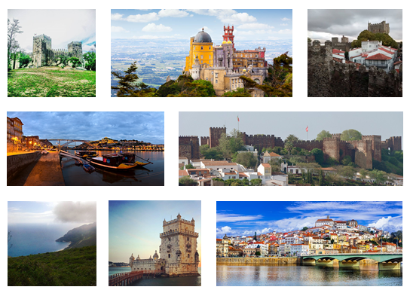
13 Lugares a visitar em Portugal, de Norte a Sul
13 lugares para visitar em Portugal de Norte a Sul

Slide 2
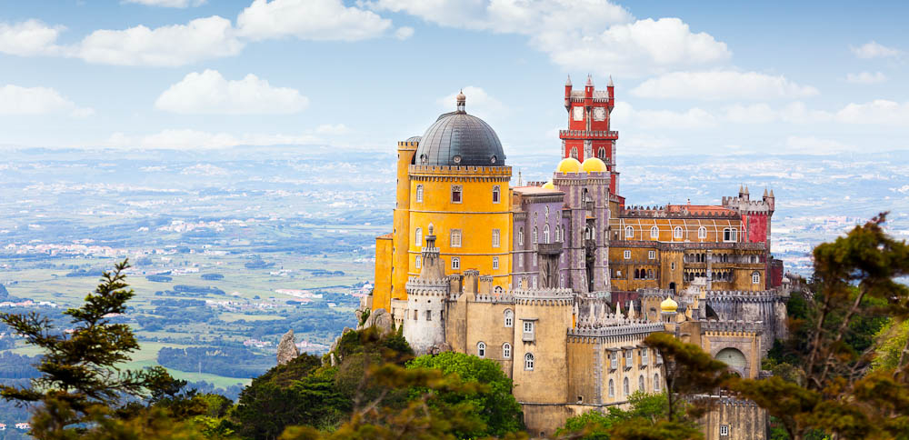
Portugal foi considerado o melhor destino turístico do mundo pelos World Travel Awards, superando a países como a Tailândia, procurado pelo mundo inteiro pelos seus preços tão convidativos.
Portugal está na moda e, o melhor de tudo, é um destino para todos os orçamentos.
Palácio da Pena, Sintra

Slide 3
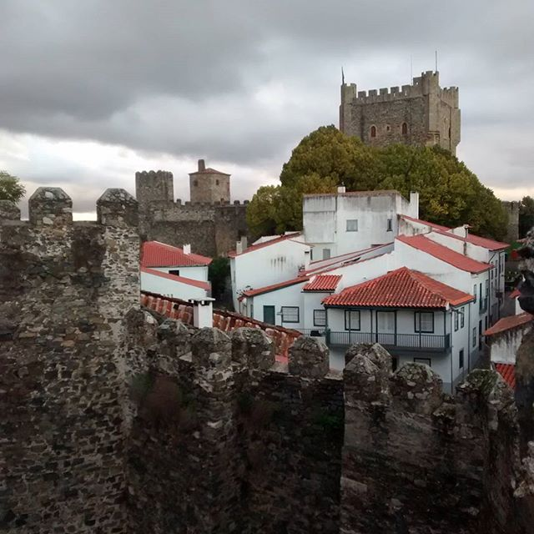
1. Comece por viajar à Idade Média visitando o castelo e a cidadela de Bragança, uma pequena vila bem conservada, com pitorescas casas brancas localizadas dentro das muralhas.
Aproveite para subir aos muros do castelo e apreciar a vista das quatro serras que o rodeiam: Serra da Nogueira, Serra de Rebordões, Serra de Sanabria e Serra de Montesinho.

Slide 4
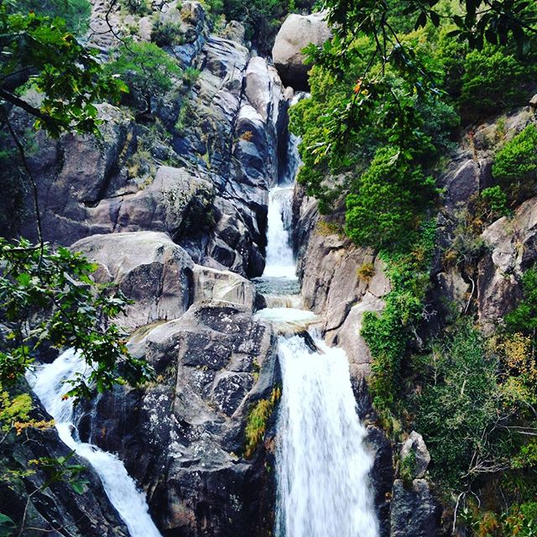
2. Passe um dia em contacto com a natureza no Parque Nacional de Peneda Gerês, considerado como Reserva Mundial da Biosfera pela UNESCO. Deixe o relógio na mochila, parta à descoberta das suas aldeias de granito, perca-se entre sendeiros e não se surpreenda se encontrar javalis, lontras, veados ou póneis selvagens pelo caminho.

Slide 5
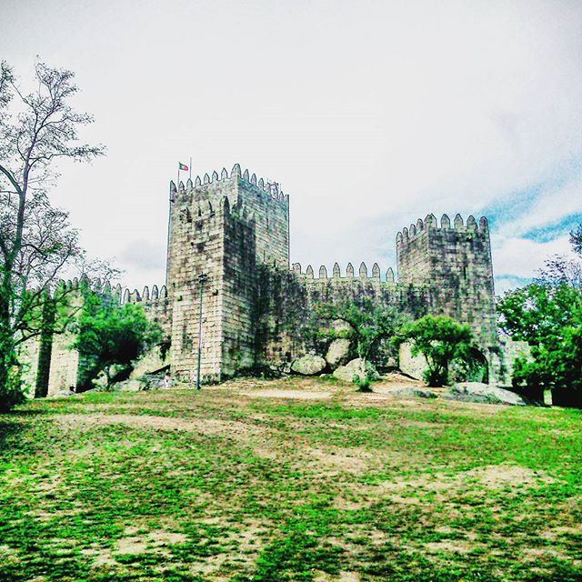
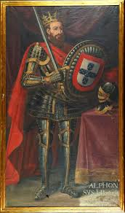
3. Dirija-se agora ao Castelo de Guimarães, onde nasceu o primeiro rei de Portugal, D.Afonso Henriques, em 1112.
O horário do Castelo de Guimarães é das 10h00 às 18h00 e está aberto todos os dias. A entrada custa 2€ para os adultos e 1€ se possui cartão de estudante/jovem ou mais de 65 anos. A entrada é gratuita no castelo para os menores de 12 anos.

Slide 6
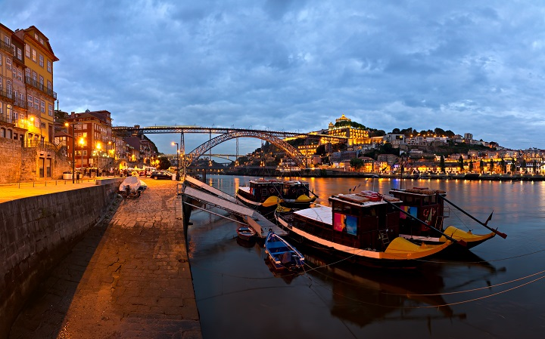
4. Quem viaja pelo Norte de Portugal não pode deixar de visitar o Porto, a incontornável Cidade Invicta. Aproveite para tomar um delicioso vinho do Porto numa esplanada com vista para o Douro.

Slide 7
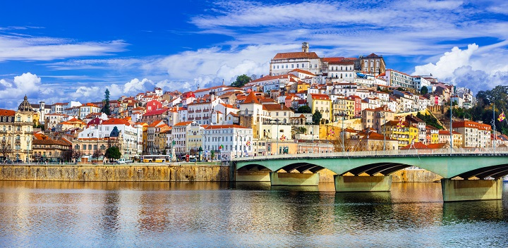
5. Prepare-se para entrar num autêntico templo de sabedoria. Fundada em 1290, a Universidade de Coimbra continua a ser um dos mais importantes núcleos académicos do país e por aqui passaram alguns dos mais importantes intelectuais portugueses como Luís de Camões, Eça de Queirós e Almeida Garrett.

Slide 8
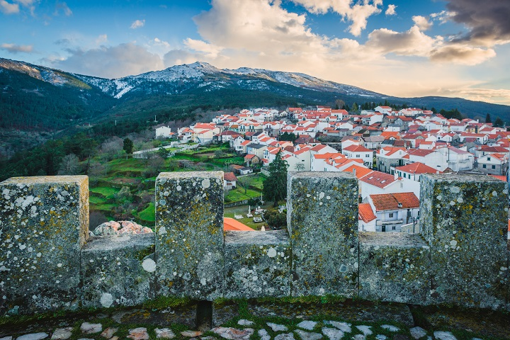
6. Passe um dia na Serra da Estrela, descubra as suas aldeias históricas e pitorescas, desfrute da paisagem e aproveite para visitar a Torre, o ponto mais alto de Portugal continental com 1.993 metros.

Slide 9
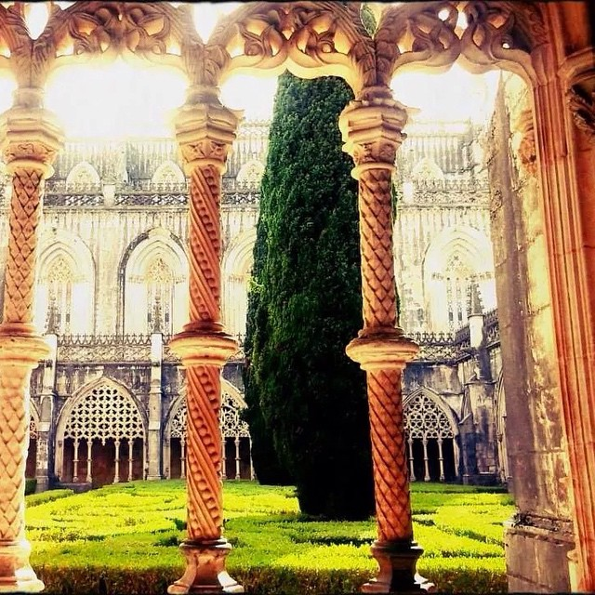
7. O Mosteiro da Batalha é um dos monumentos que, sem dúvida, merece uma visita. Considerado Património Mundial pela UNESCO e incluído entre as Sete Maravilhas de Portugal, é um notável exemplo da arquitetura gótica tardia portuguesa ou estilo manuelino.
Uma entrada normal no Mosteiro da Batalha custa 6€. A entrada é grátis nos domingos e feriados até às 14h00.

Slide 10
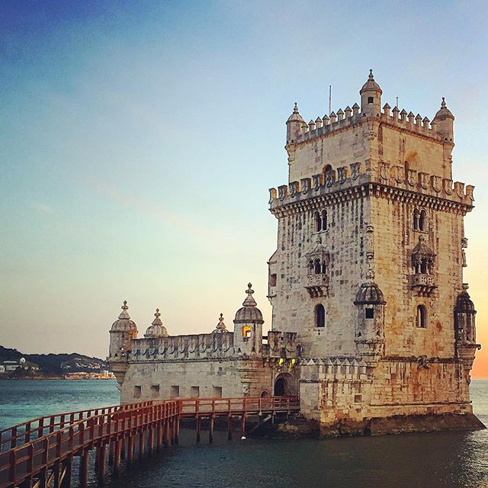
8. Um dos símbolos de Lisboa: a Torre de Belém.
Classificada como Património Mundial pela Organização das Nações Unidas para a Educação, a Ciência e a Cultura (UNESCO) desde 1983, foi eleita como uma das Sete Maravilhas de Portugal em 7 de julho de 2007.
Em 2015 foi visitada por 608 mil turistas.

Slide 11
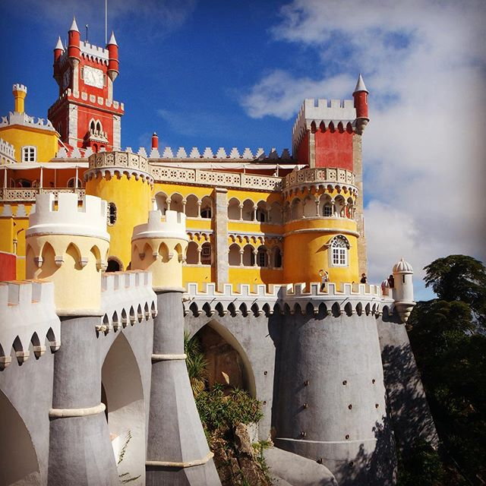
9. Dedique um dia da sua viagem a descobrir a bela cidade de Sintra. Caminhe até ao castelo, entre no colorido Palácio da Pena, visite os jardins de Seteais, coma umas queijadas e descubra porque vários escritores (como Eça de Queirós, Lord Byron ou Hans Christian-Adersen) usaram esta vila como refugio e fonte de inspiração.

Slide 12
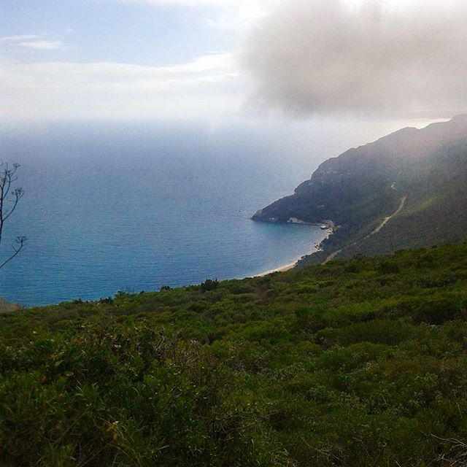
10. Dirija-se ao Parque Natural da Arrábida, localizado entre Setúbal e Sesimbra. E para uma experiência realmente única, vá até ao Estuário do Sado e realize um passeio de barco para observar os golfinhos que habitam estas águas.

Slide 13
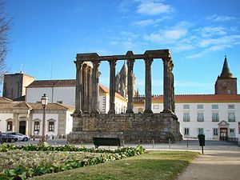
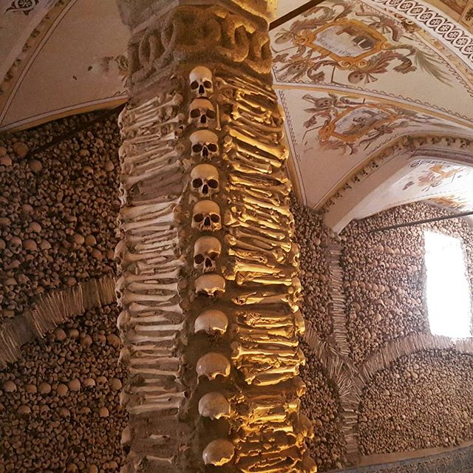
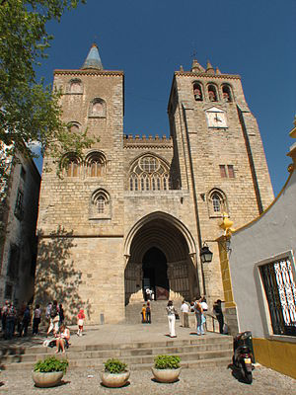
11. Também conhecida como a “Cidade-Museu” do Alentejo, Évora. Visite com especial atenção o Templo de Diana, a Sé Catedral e a Capela dos Ossos, “decorada” com milhares de ossos e caveiras.

Slide 14
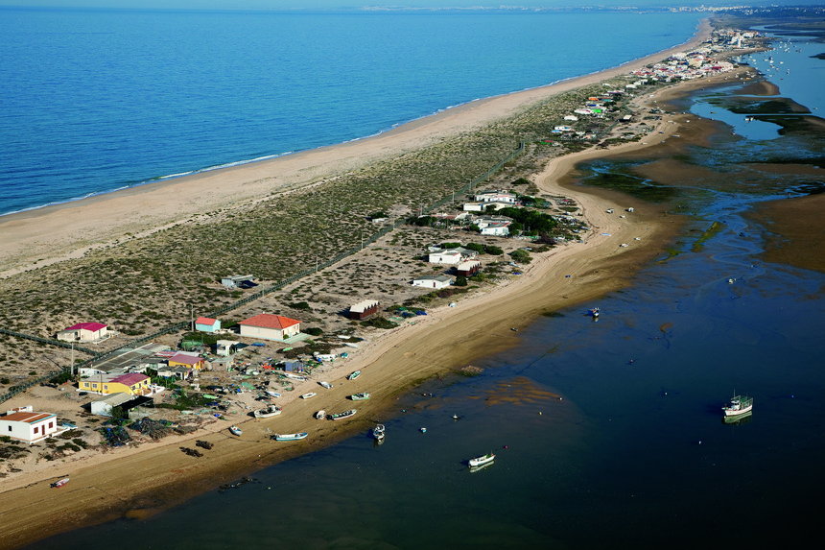
12. Reserva natural desde 1978, foi em 1987 que se tornou um parque natural. A Ria Formosa, no Algarve, contém uma biodiversidade significativa e abrange 60 km de comprimento e mais de 18 000 ha no total.

Slide 15
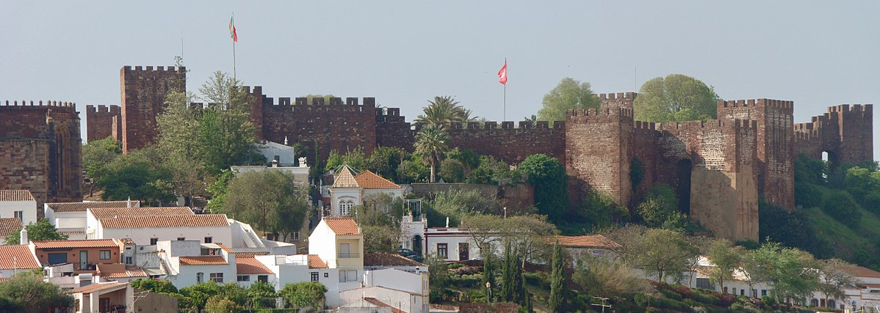
13. Construído entre o século VII e o século X pelos Mouros, a sua arquitetura particular é testemunha da presença do povo muçulmano. O castelo, também chamado de “fortaleza vermelha” por causa da sua cor, está no cimo e de frente para a cidade de Silves .

